Slide 1
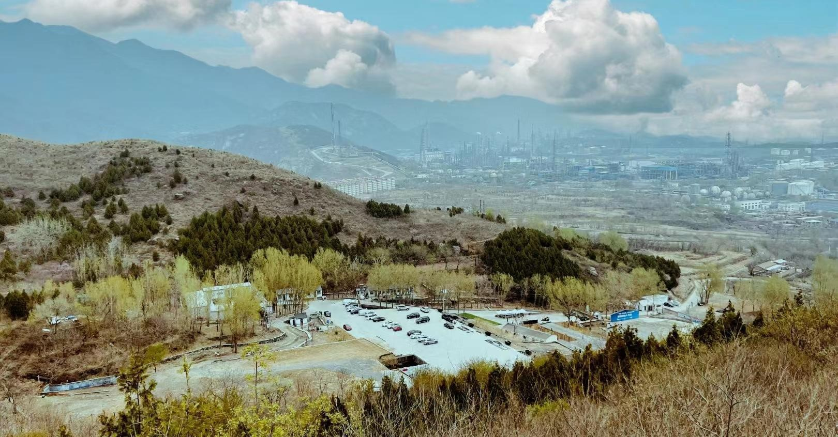
北京房山绽放越野场地
北京房山绽放越野场地，位于北京市房山区周口店猿人遗址旁，距离市中心直线距离约为45KM，京港澳高速、京昆高速直达，交通便利，配套设施齐全。

Slide 2
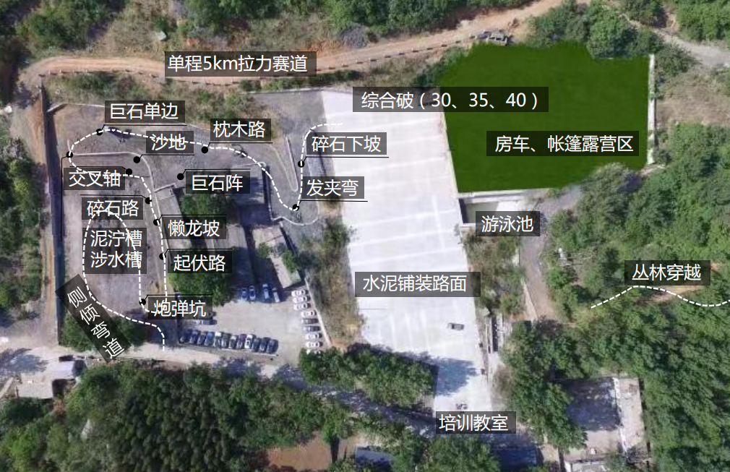
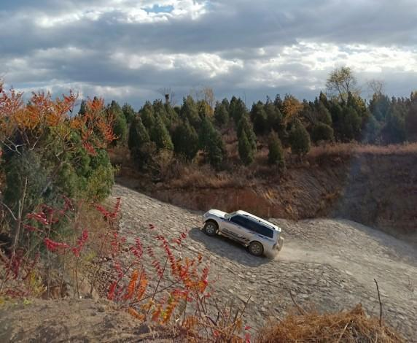
场地费用：3万/天
场地面积：越野评测科目27项 拉力赛道5公里 全封闭
供电供水：380v/200kw 方便接水
配套设施：停车位 固定洗手间

Slide 3
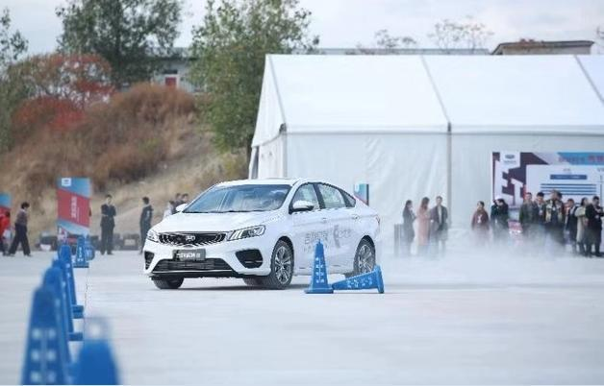
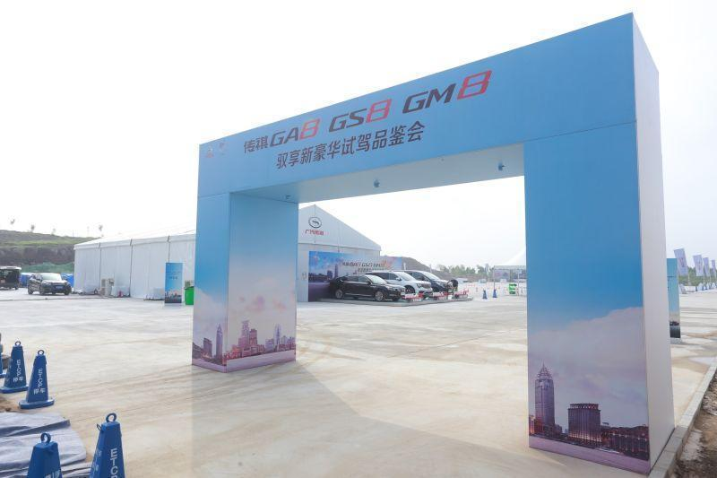
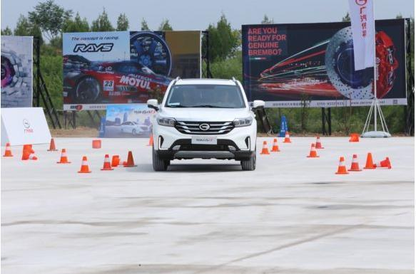
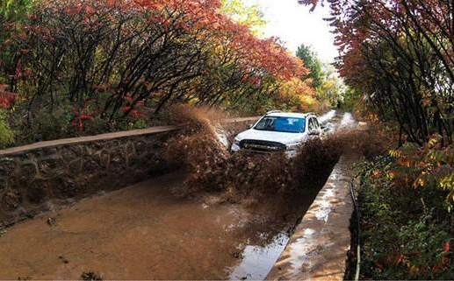
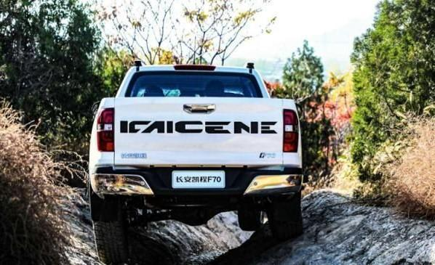
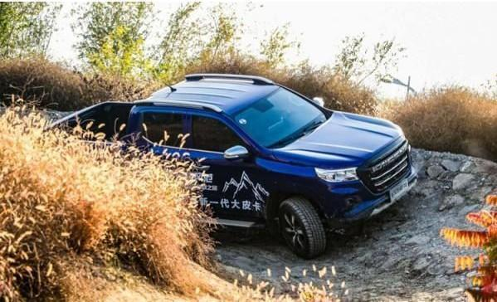
吉利缤瑞超感试驾体验会
广汽传祺试驾品鉴会
广汽传祺试驾品鉴会
长安凯程F70越野性能测试
长安凯程F70越野性能测试
长安凯程F70越野性能测试

